Slide 1

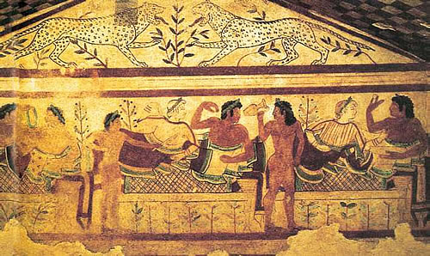
ИСКУССТВО ЭТРУСКОВ

Slide 2
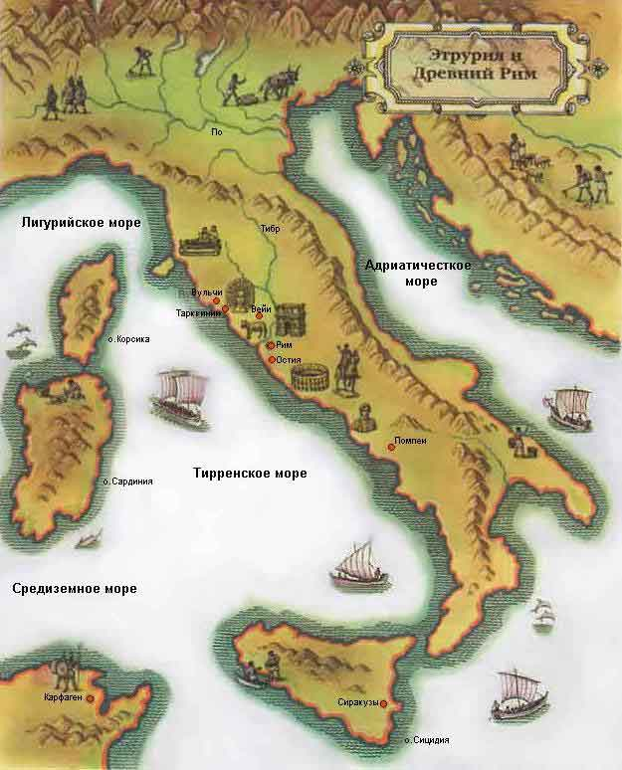
Этруски (лат. Etrusci, Tusci, греч. Tyrsenói, самоназвание — rasna), древние племена, населявшие в 1-м тыс. до н. э. С.-3. Апеннинского полуострова — область, называвшуюся Этрурия (современная Тоскана), и создавшие развитую цивилизацию, предшествовавшую римской.
Основной источник сведений об Этрурии — сообщения греческих и римских авторов (Геродот, Диодор Сицилийский, Страбон, Тит Ливии, Плиний Старший и др.), а также археологические материалы из этрусских гробниц и поселений. Сохранилось около 10 тыс. этрусских надписей (преимущественно очень кратких), из которых надежно интерпретированы лишь немногие.

Slide 3
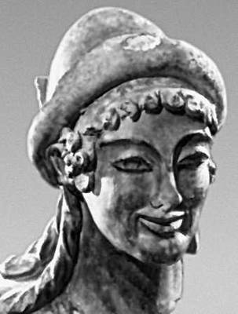
Основная область обитания этрусков, расположенная на северо-западе Средней Италии, была известна у римлян как Этрурия, в средние века ее стали называть Тосканой; это имя носит она доныне. Плодородные почвы, множество рек, самая крупная из которых — Арно, доступ к залежам медной и железной руды, выход к морю, обильная растительность — все это делало Этрурию одной из наиболее удобных для жизни людей областей Италии в эпоху поздней бронзы и раннего железа. Этрусское общество было древнейшим классовым обществом на Апеннинском полуострове. Этруски еще до римлян создали в Италии федерацию городов-государств.

Slide 4
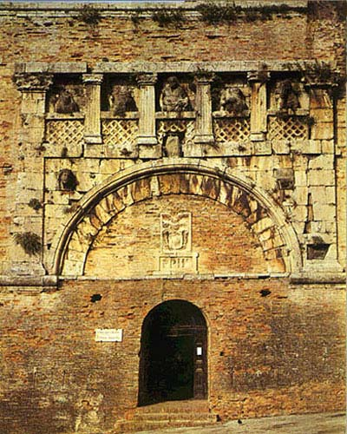
От этрусков сохранилось много исторических памятников: остатки городов с каменными стенами и зданиями, с четкой планировкой улиц, пересекавшихся под прямым углом и ориентированных по странам света, множество могильников, оружия, домашней утвари, украшений, около десяти тысяч надписей, следы этрусского влияния в культуре поздней Италии, упоминания об этрусках в сочинениях античных авторов.

Slide 5
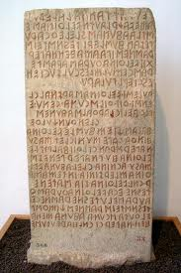
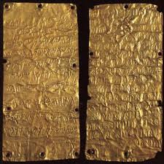
Письменные памятники этрусков по буквам читаются, поскольку они пользовались алфавитом, близким к греческому; сейчас ученые понимают около 500 отдельных этрусских слов, но в целом язык этрусков непонятен. Близких родственников этого языка не обнаружено. По мнению одних, этрусский язык был родствен индоевропейским (хетто-лувийским) языкам Малой Азии; другие полагают, что он вообще не состоял в родстве с индоевропейской языковой семьей.

Slide 6
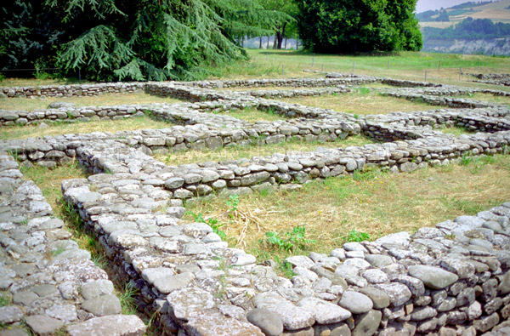
Начиная с VIII в. до н.э. этруски занимали кроме собственно Этрурии большую территорию в Северной и Средней Италии. Основным занятием их было земледелие. Как и в других областях Италии, в Этрурии выращивали пшеницу, полбу, ячмень, овес, виноград. Хорошо было развито у этрусков льноводство. Из льняных тканей изготовляли одежду, паруса, зонты для защиты от дождя и солнца. Льняные ткани служили и писчим материалом; обычай писать полотняные книги позже перешел к римлянам. Льняные ткани использовались этрусками для изготовления панцирей. Из льна изготовлялись также сети.
Предполагается, что этруски первыми в Италии стали применять искусственное орошение.

Slide 7
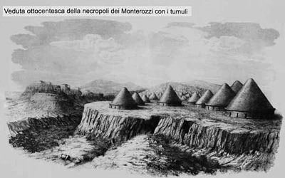
Известно, что в тех городах, где было сильно этрусское влияние, например в Риме, при этрусских царях строились каналы, регулировалось течение рек, производилось осушение болот и озёр с помощью подземного дренажа. Осушение болот, необходимое для земледелия, было в то же время самым эффективным средством для борьбы с малярией, от которой страдало население Этрурии. Как и повсюду в Италии, в Этрурии разводили коров, овец, свиней; занимались этруски и коневодством, но в ограниченных масштабах. Конь считался у них священным животным и применялся, как и на Востоке, исключительно в военном деле.

Slide 8
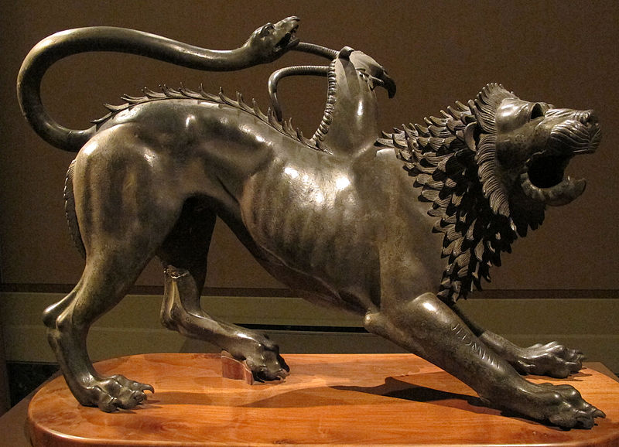
Во II и I тысячелетиях до н.э. в Этрурии добывали медь и изготовляли бронзу. Олово поступало через Галлию из Британии. Металлургия железа широко распространилась в Этрурии с VII в. до н.э. Этруски добывали и обрабатывали огромное по тем временам количество металла. Обилие и хорошее качество металлических орудий труда содействовали развитию хозяйства этрусков, а хорошее вооружение их войска способствовало завоеваниям, установлению господства над покоренными общинами Италии и развитию рабовладельческих отношений.
Мастерство в обработке металлов этруски, возможно, вынесли с Востока, иначе остается необъяснимым тот факт, что за короткое время они ушли далеко вперед в развитии металлургии по сравнению со всеми другими народами этой страны.

Slide 9
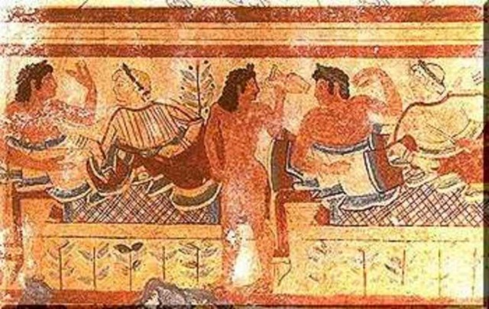
Важную роль в религии этрусков играло представление о мрачном загробном царстве, где собираются души мертвых. Этрусский бог подземного царства Аита соответствовал греческому богу Аиду.
В жертву богам приносили зерно, вино, плоды, масло, животных. Во время семейной трапезы на стол или на очаг ставили маленькую чашечку с едой для демонов — покровителей дома. На погребальных тризнах знатных людей в жертву богам приносили пленных. Из этого обряда у этрусков развились гладиаторские игры: рабов заставляли сражаться насмерть на похоронах их господина или с целью жертвоприношения травили людей собаками. Заимствованные у этрусков гладиаторские игры и травля людей зверями утратили у римлян свой первоначальный ритуальный смысл и превратились в кровавые зрелища, которые устраивались для развлечения горожан.

Slide 10
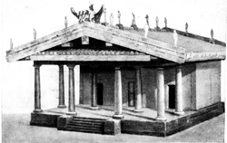

Slide 11
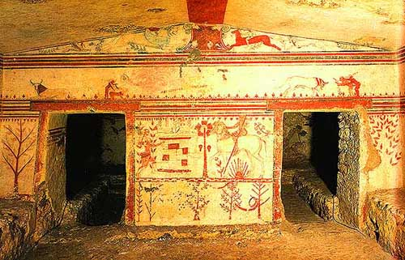
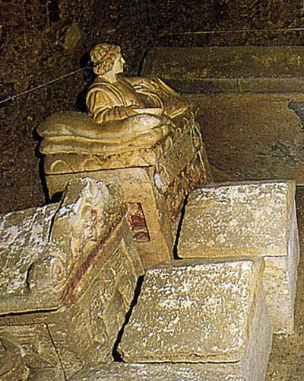

Slide 12
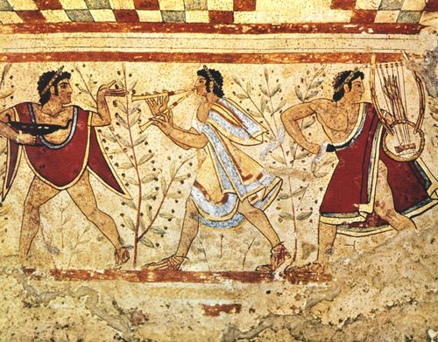
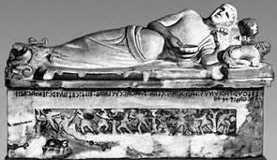
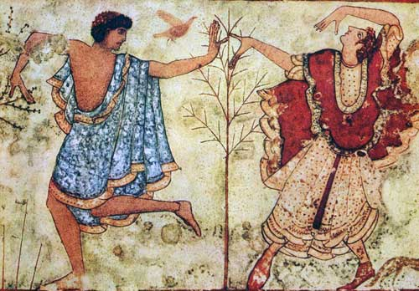

Slide 13
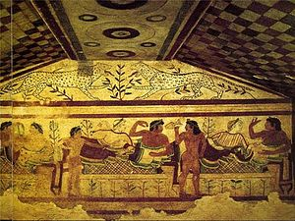

Slide 14
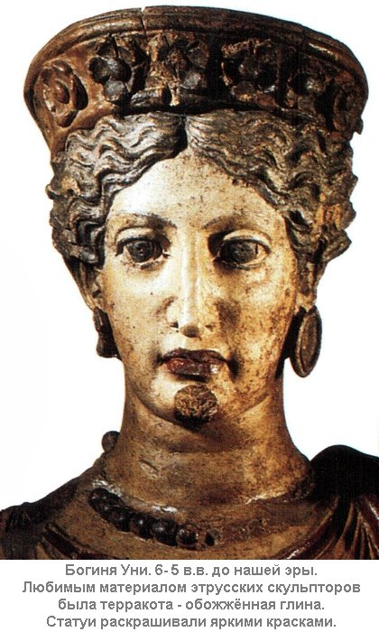
Важное место в этрусском обществе занимало жречество. Жрецы-гаруспики (гадатели) ведали гаданием по внутренностям жертвенных животных, в первую очередь по печени, а также толкованием различных знамений — необычных природных явлений (молний, рождения уродов и т.п.). Эти черты этрусского культа через ряд посредствующих звеньев заимствованы из Вавилонии.

Slide 15
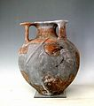
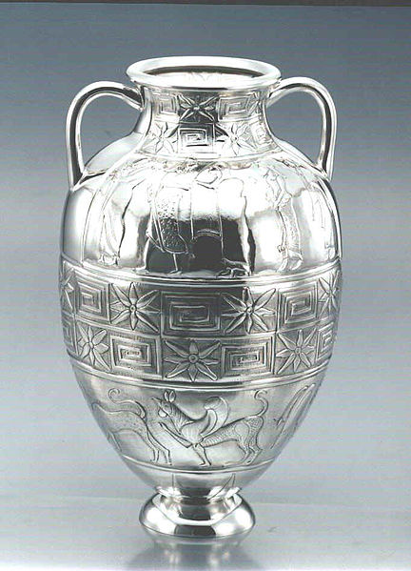


Керамика
Свои керамические изделия этруски создавали, вдохновляясь работами греческих мастеров. Формы сосудов менялись на протяжении столетий, равно как техника изготовления и стиль

Slide 16
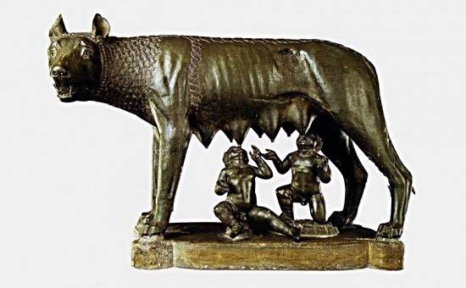
Изделия из бронзы
В работе с бронзой этрускам не было равных. Это признавали даже греки. Они коллекционировали некоторые предметы этрусской бронзы. Бронзовые сосуды, особенно для вина, часто повторяли греческие формы. Из бронзы делались черпаки и сита. Некоторые изделия украшались барельефами, ручки имели форму головок птиц или животных. Из бронзы делались канделябры для свечей. Сохранилось также большое количество жаровен для благовоний. Среди прочей бронзовой утвари встречаются крюки для мяса, тазы и кувшины, треножники для котлов, чаши для возлияний, подставки для игры коттабос.

Slide 17

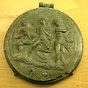

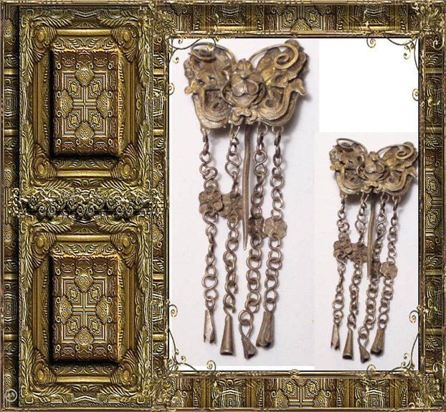
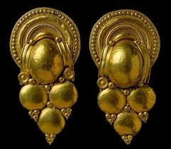
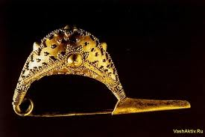
Особую категорию составляли предметы женского туалета. Одним из самых известных изделий этрусских мастеров были бронзовые ручные зеркальца. Некоторые снабжены откидными ящичками, украшены горельефами. Одну поверхность тщательно полировали, обратную украшали гравировкой или горельефом. Из бронзы делались стригилы — лопаточки для счищения масла и грязи, цисты, пилки для ногтей, ларчики.
Монета с изображениемМинервы. 273-250 гг. до н.э.
Карманное зеркало. III век до н. э.
Бронзовая фляга для масла. II век до н. э.

Slide 18
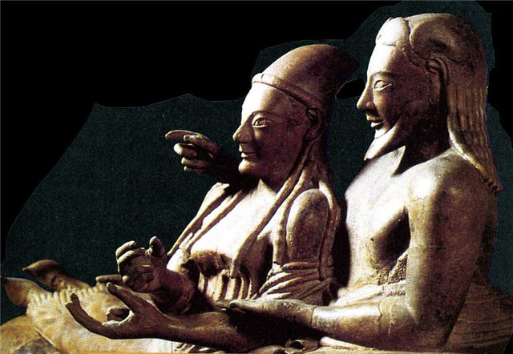
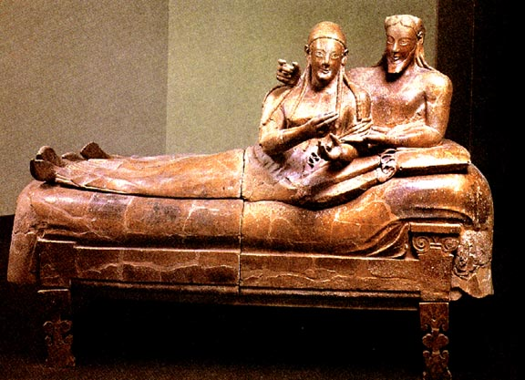
Другие предметы обихода
Самые лучшие предметы в этрусском доме делались из бронзы. Прочие были утрачены, поскольку делались из дерева, кожи, лозы, ткани. Об этих предметах мы знаем благодаря различным изображениям. На протяжении нескольких столетий этруски пользовались креслами с высокой округлой спинкой, прототипом которого было плетеное кресло. Изделия из Кьюзи — стулья со спинками и столы с четырьмя ножками — свидетельствуют о том, что в VII веке до н. э. этруски сидели за столом во время принятия пищи. В Этрурии было распространено совместное принятие пищи супругами; они вместе возлежали на греческом ложе-клине, которое покрывалось тюфяками и подушками, сложенными вдвое. Перед ложем ставились низкие столики. В VI веке до н. э. появляется много складных стульчиков. Этруски также заимствовали у греков стулья с высокими спинками и высокие столы — на такие ставились кратеры и ойнохойи.
По современным стандартам этрусские дома обставлены довольно скудно. Как правило, этруски не использовали полки и шкафы, вещи и провизию хранили в ларцах, корзинах или вешали на крюки.

Slide 19
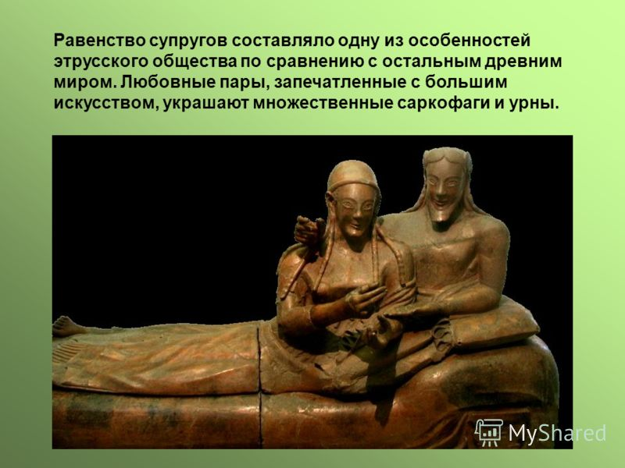

Slide 20
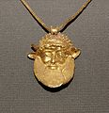
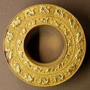
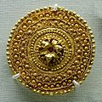

Предметы роскоши и ювелирные изделия
На протяжении столетий этрусские аристократы носили ювелирные изделия и приобретали предметы роскоши из стекла, фаянса, янтаря, слоновой кости, драгоценных камней, золота и серебра. Виллановианцы в VII веке до н. э. носили стеклянные бусы, украшения из драгоценных металлов и фаянсовые подвески из Восточного Средиземноморья. Самыми важными местными изделиями были фибулы, изготовленные из бронзы, золота, серебра и железа. Последние считались редкостью.

Slide 21
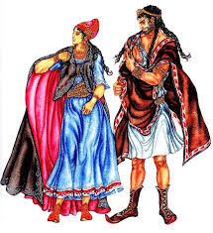
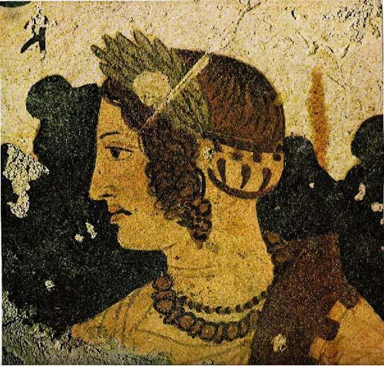
Одежда и прически
Одежда состояла главным образом из накидки и рубашки. Голову покрывали высокой шапкой с круглым верхом и загнутыми полями. Женщины распускали волосы по плечам или заплетали их в косы и покрывали голову шапочкой. Обувью для мужчин и женщин служили сандалии. Этруски все носили короткие волосы, за исключением жрецов — гаруспиков. Жрецы свои волосы не стригли, но убирали их со лба узкой головной повязкой, золотым или серебряным обручем. В более древний период этруски свои бороды коротко стригли, но позднее их стали сбривать начисто.

